Slide 1
PLC 모듈 송신부 성능 측정

Slide 2
Overall Setting
PLC Setting
18도
HV 편광 측 전류: 30mA
DA 편광 측 전류: 30mA
LD1
LD2
PC
PLC module
LD3
Powermeter & polarizer
LD4

Slide 3
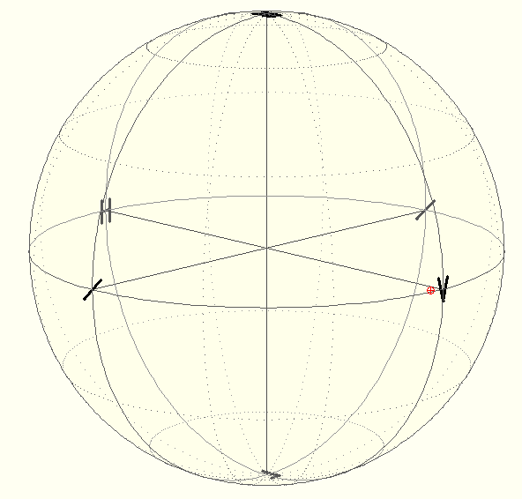
LD1 (Vertical polarization)
Setting | Value
Bias Voltage (V) | 2.26V
Input power (dBm) | -10.97
Output Power (dBm) | -19.1
Loss (dB) | 8.13dB
모듈 통과 후 자체 PER | 559:1
Angle | 87.984
Ellipticity | 0.172
Power fluctuation order | 0.01 dB

Slide 4
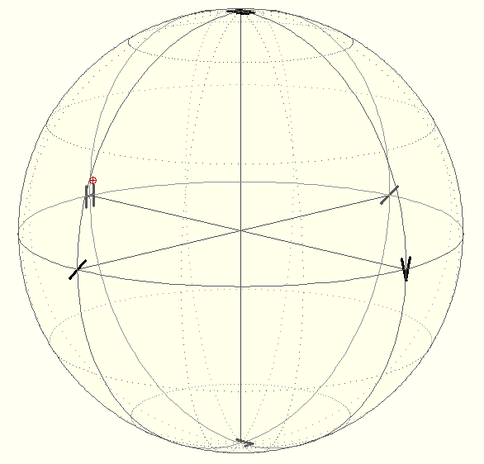
LD2 (Horizontal polarization)
Setting | Value
Bias Voltage (V) | 2.83V
Input power (dBm) | -10
Output Power (dBm) | -18.9
Loss (dB) | 8.9dB
Self PER | 386:1
Angle | -0.579
Ellipticity | 2.077
Power fluctuation order | 0.01 dB

Slide 5
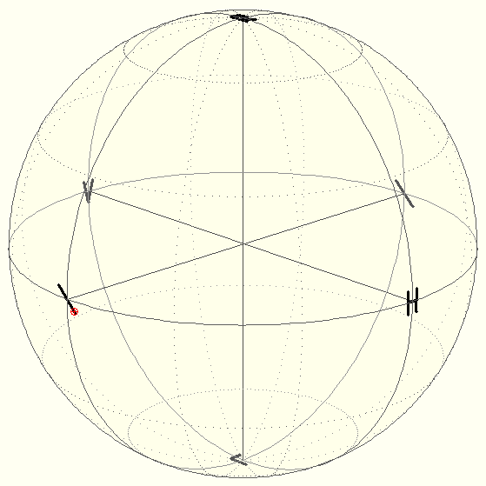
LD3 (-45 polarization)
Setting | Value
Bias Voltage (V) | 3V
Input power (dBm) | -11.93
Output Power (dBm) | -18.8
Loss (dB) | 6.9dB
Self PER | 665:1
Angle | -43.85
Ellipticity | -1.239
Power fluctuation order | 0.01 dB

Slide 6
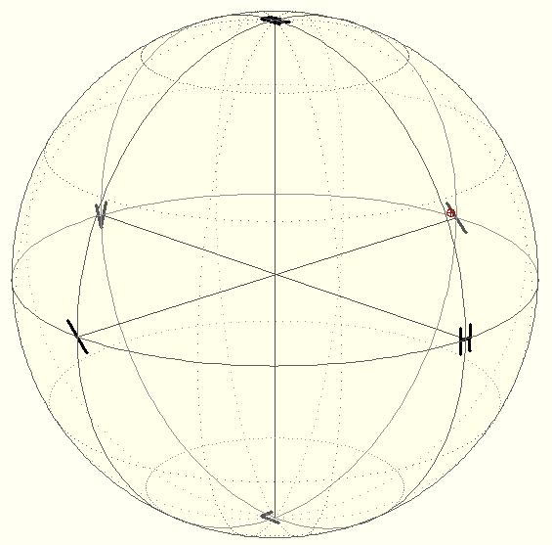
LD4 (45 polarization)
Setting | Value
Bias Voltage (V) | 2.9V
Input power (dBm) | -10.07
Output Power (dBm) | -18.3
Loss (dB) | 8.3dB
Self PER | 346:1
Angle | 45.9
Ellipticity | 0.371
Power fluctuation order | 0.01 dB

Slide 7
정리 및 기타
Polarization 안정도: 매우 높음 (SMF 를 건드리지 않고 온도가 유지되는 경우)
온도 및 전류에 대한 의존: polarization 변화 발생 (circular 성분 크기와 방향이 바뀜)
편광 상태로 추정되는 QBER: 1% 이하
Loss: 채널간의 Loss 가 존재하나, 송신부로 사용할 경우 큰 문제는 없음
Power fluctuation: 매우 안정적 (0.01 dB 수준의 fluctuation 존재)

